Slide 1
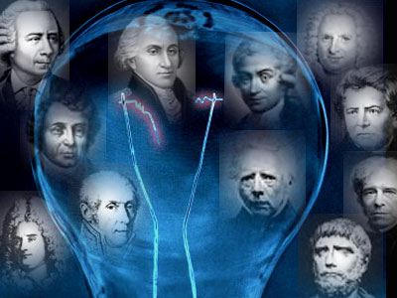
ЗАКОН
ОМА
Автор работы: учитель физики
средней общеобразовательной
школы № 135 Кировского района г.Казани Республики Татрстан
Широкова И.Б.

Slide 2
« ... Мы обязательно должны знать не только, как рождались труды великих корифеев науки, но и что это были за люди, сколько сил, энергии, здоровья, нервов отдали они, чтобы мы сегодня узнали эти законы и прочли формулы в учебниках. Как порой отказывались они от богатства, почестей, радостей жизни ради торжества истины, как умирали, до последнего дыхания утверждая ее. И эти знания помогут нам лучше понять суть сделанного этими людьми, ибо работа талантливого человека неотделима от его личности»

Slide 3
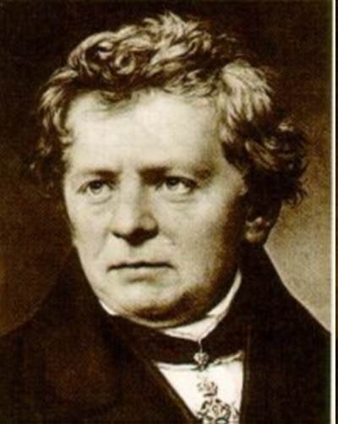
ГЕОРГ ОМ (1789-1853) Германия
- Исследовал гальванические батареи
- Исследовал сопротивление проволок
- Ввел единицу сопротивления
- Написал ряд статей по методике
преподавания физики
- Открыл закон, по «которому металлы
проводят контактное электричество»
Связал результаты всех прежних опытов и открыл долгожданный закон (Ома)
В честь ученого названа единица электрического
сопротивления в системе СИ: Ом (Ом)
http://class-fizika.narod.ru/10_6.htm закон Ома

Slide 4
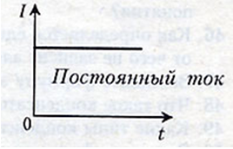
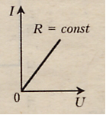
Закон Ома для участка цепи – 1827 Г.

Slide 5
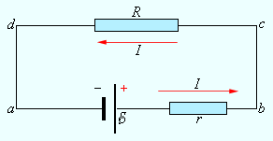
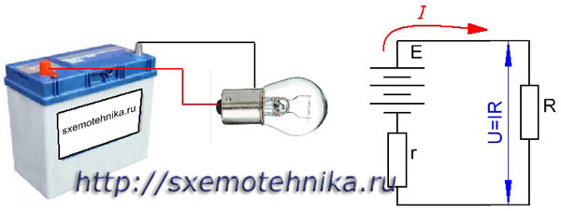
Закон Ома для полной цепи – 1826г.
I –сила тока в цепи [А] ℇ - ЭДС [В] R – электрическое
сопротивление цепи [Ом] r – внутреннее сопротивление
источника тока [Ом]

Slide 6
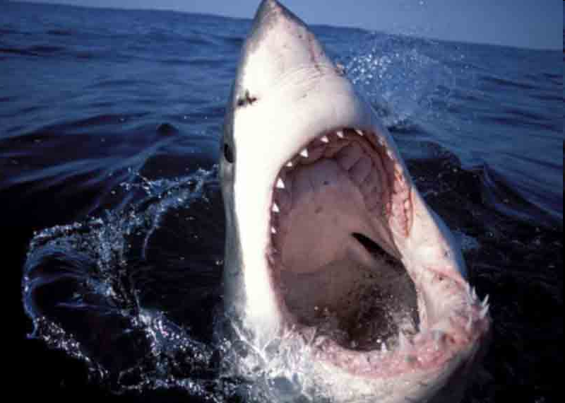
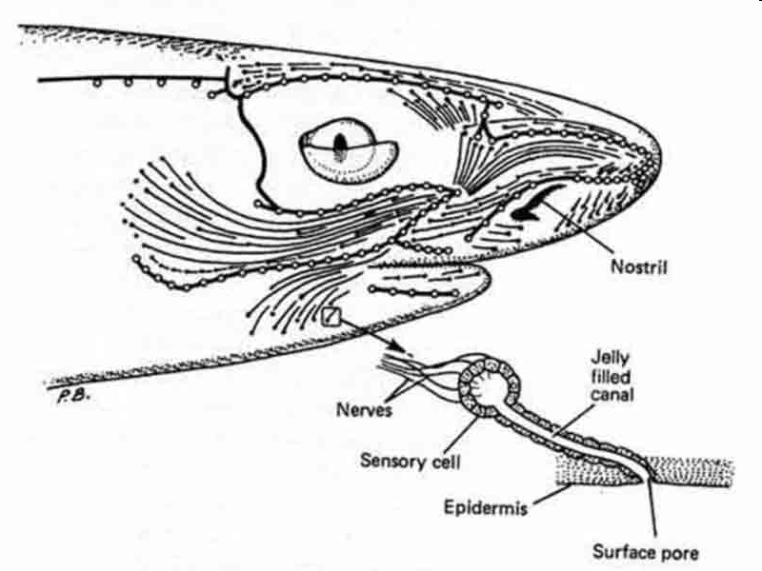
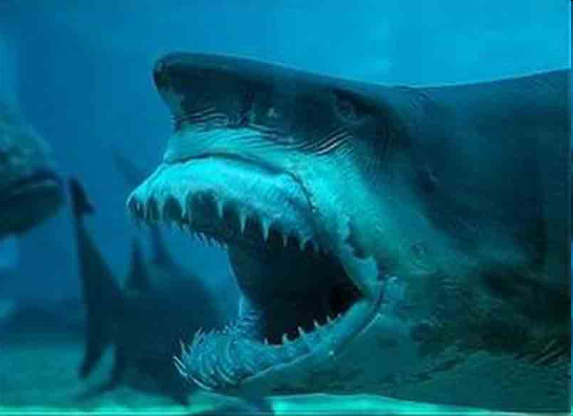
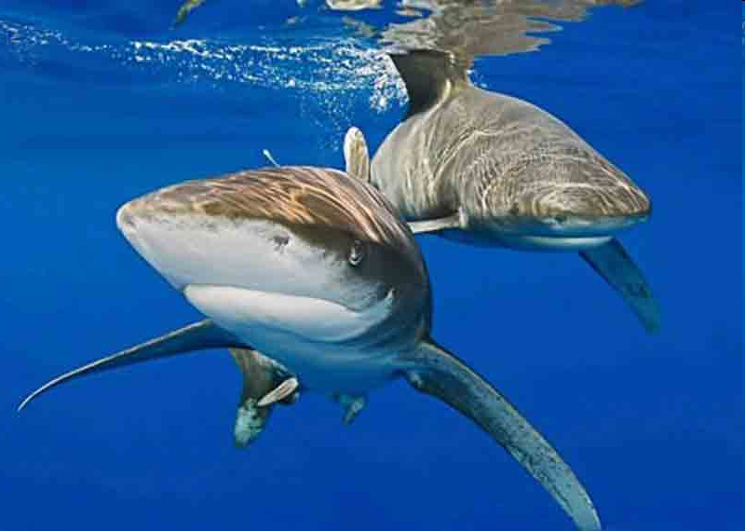
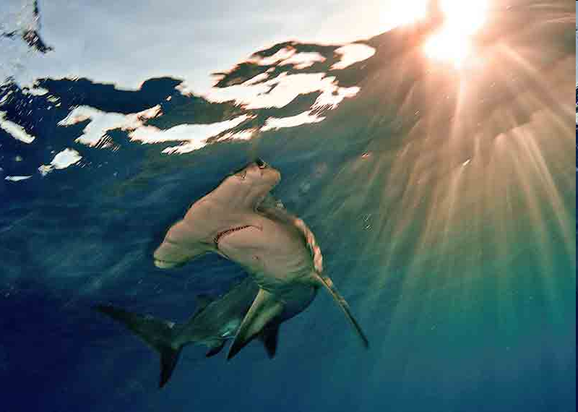
Как акулы используют закон Ома

Slide 7
Источники информации
http://class-fizika.narod.ru/vid.htm
материалы по физике (в формате avi) из "Единой коллекции ЦОР"
school-collection.edu.ru
http://files.school-collection.edu.ru/dlrstore/6f8777be-52ab-4f71-a68b-cd0f2ab13f8b/8_158.swf
подборка задач на закон Ома
http://class-fizika.narod.ru/10_6.htm закон Ома

